Slide 2
ж
в
л
с
и
е
т
о
в
ь

Slide 3
Вежливость – это соблюдение правил приличия, культуры поведения, доброжелательности,
уважительное отношение к людям,
готовность оказать им помощь.

Slide 4
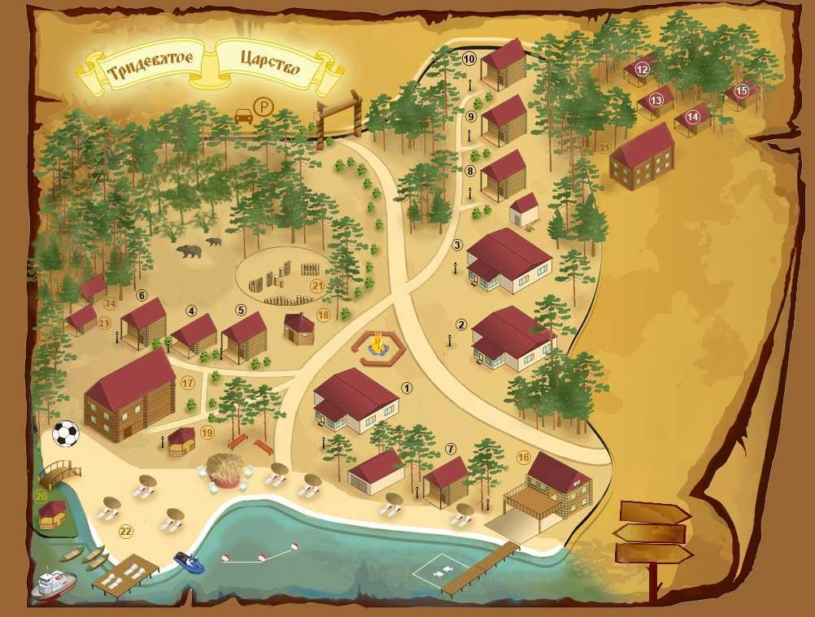
Сказочная страна
Фонтан
Внимание
Театр
Взрослые и дети
Школа
В гостях

Slide 5
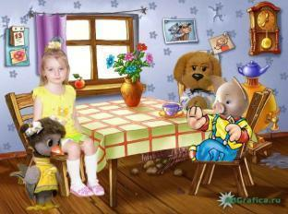
Дорогие ребята-бормоята!
Я приготовил вам два совета. Вы эти советы запомните и всегда пользуйтесь ими.
Если ты пришел к знакомым, не здоровайся не с кем.
Слов, пожалуйста, спасибо никому не говори.
Отвернись и на вопросы, ни на чьи не отвечай,
И тогда никто не скажет, про тебя, что ты болтун.
грубиян

Slide 6
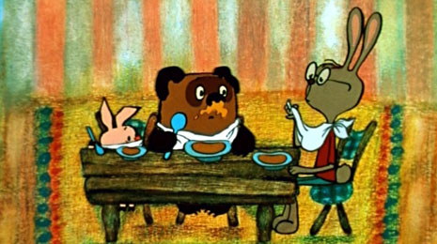
Если друг на день рожденья,
Пригласил тебя к себе, Ты оставь подарок дома- пригодится самому.
Сесть старайся рядом с тортом.
В разговоры не вступай,
Ты во время разговора
Вдвое меньше съешь конфет.
Выбирай куски помельче,
Чтоб быстрее проглотить.
Не хватай салат руками
Ложкой – больше зачерпнешь.
Если вдруг дадут орехи,
Сыпь их бережно в карман,
Но не прячь туда варенье-
Трудно будет доставать

Slide 7
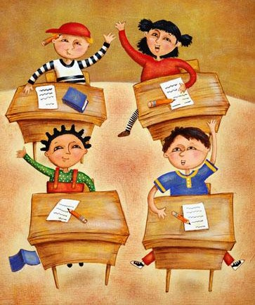
Будь внимательным
Не перебивай учителя
Говори понятно
Поднимай руку
Отдыхай на перемене

Slide 8
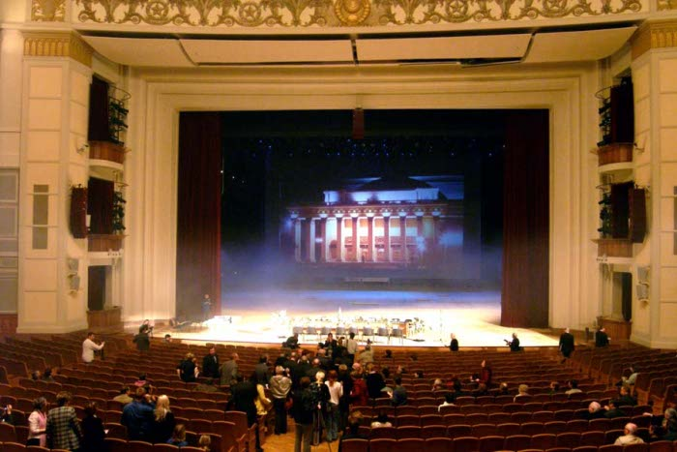

Slide 9
Помочь поднять упавшую вещь
Уступать место в автобусе
Помочь бабушке перейти улицу
Не кричать в театре

Slide 10
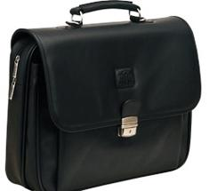

Slide 11
добрый день
здравствуйте
до свидания
пожалуйста
спасибо

